Slide 1
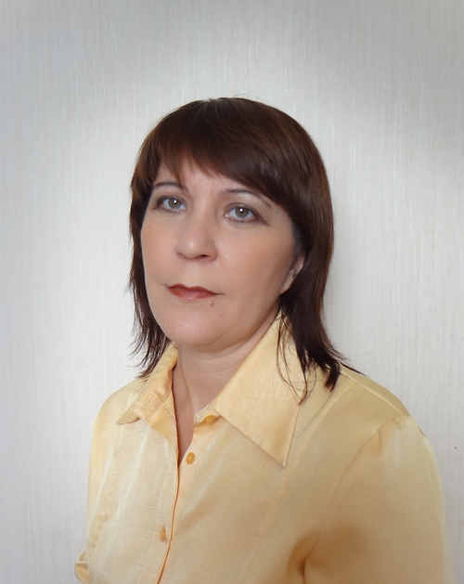
Беляева Татьяна Юрьевна
Армавирский машиностроительный техникум
Преподаватель математических дисциплин

Slide 2
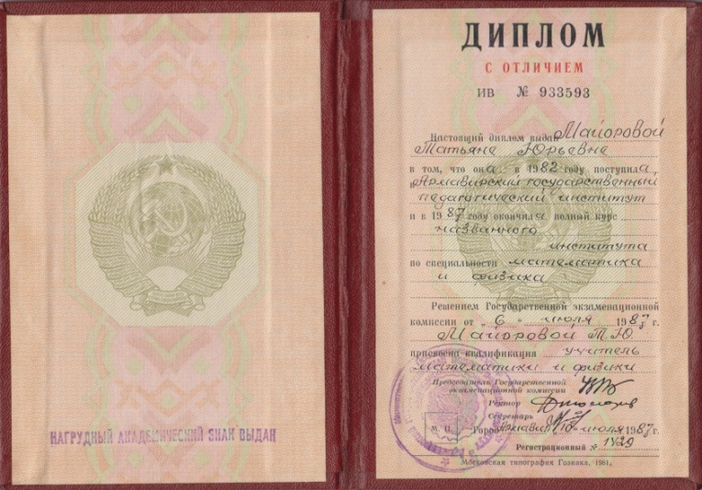
ПРОФЕССИОНАЛЬНАЯ ДЕЯТЕЛЬНОСТЬ
Образование: Армавирский государственный педагогический институт, 1987 г.
Специальность – «Математика и физика»
Квалификация – «Учитель математики и физики»
Стаж педагогической работы: 28 лет
Категория: высшая
(Приказ Минобрнауки Краснодарского края от 01.03.2013 г. № 1093)

Slide 3
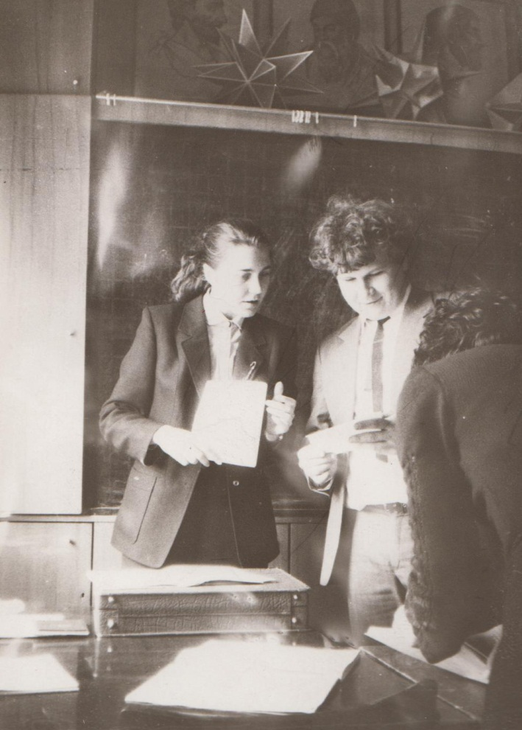
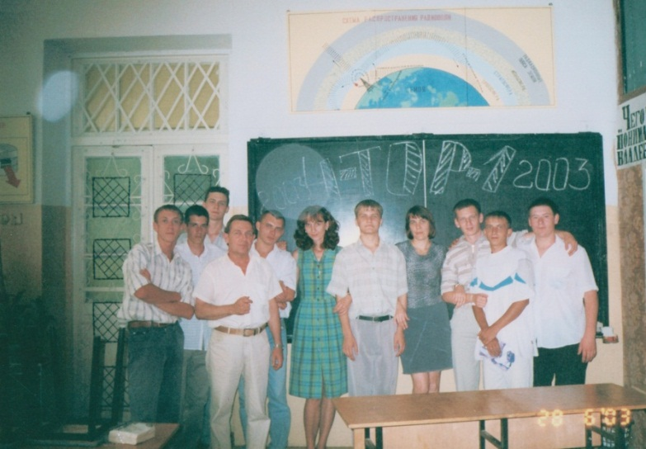
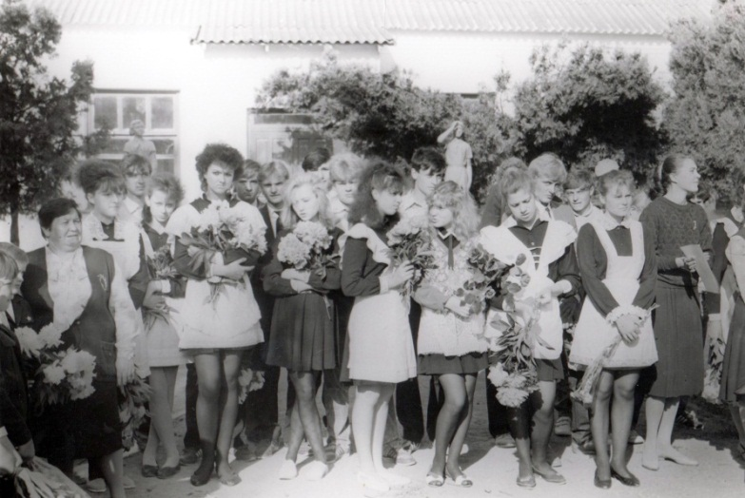
ПРОФЕССИОНАЛЬНАЯ ДЕЯТЕЛЬНОСТЬ
1987-1988: СШ №6 г. Армавира
учитель математики и физики
1988-1995: СШ №6 ст. Красноармейской Краснодарского края
учитель математики
С 1995: АМТ
- воспитатель
преподаватель математики
заведующая техническим отделением
руководитель центра мониторинга качества образования

Slide 4
Профессиональная позиция
Мой девиз
«Немногого можно достигнуть строгостью, много - любовью, но больше всего - знанием дела и справедливостью» Гете
Мое
жизненное кредо
Мое педагогическое кредо
«Учитесь у всех, не подражайте никому!»
«Если можешь - иди впереди века, если не можешь - иди с веком, но никогда не будь позади века» В.Я.Брюсов

Slide 5
ПРОФЕССИОНАЛЬНАЯ ПОЗИЦИЯ
Мои педагогические заповеди
Принимать студента таким, каков он есть
Быть справедливым и последовательным в воспитании и обучении
Быть примером для детей, уметь сопереживать их неудачам и разделять успехи
Мои педагогические аксиомы
Чтобы студент любил мой предмет, я сама должна любить то, что преподаю, и тех, кому преподаю
Чтобы студент любил учиться, я должна работать с ним в сотрудничестве
Чтобы студент проявлял инициативу, я должна его увлечь

Slide 6
Владение современными образовательными Технологиями
технологии на основе личностной ориентации
(обучение в сотрудничестве и дифференцированное обучение)
технологии на основе активизации и интенсификации деятельности обучающихся
(игровые технологии и элементы проблемного обучения)
современные информационно-коммуникационные технологии

Slide 7
Владение современными образовательными Технологиями

Slide 8
Личный вклад в повышение качества образования
I Международная научно-практическая конференция «Воспитательная деятельность ОУ» (2012 г.)
Седьмой заочный творческий конкурс учителей математики (2012 г.)
Фестиваль педагогических идей «Открытый урок» (2013 г.)
I Международный конкурс работников образовательной сферы «Моя педагогическая инициатива» (НОУ «Вектор науки», 2014 г.)
I Международный конкурс педагогических работников «Мастерство учителя» («Центр научной мысли», 2014 г.)
Всероссийская онлайн-конференция учителей «Проекты и исследо-вания школьников в современном отечественном образовании» (ФИМЦ «Навигатор образовательных технологий», 2015 г.)
V Международный конкурс работников образовательной сферы «Хрустальная сова» (НОУ «Вектор науки», 2015 г.)
VII Международный конкурс учителей «Я иду на урок» («Центр научной мысли», 2015 г.)

Slide 9
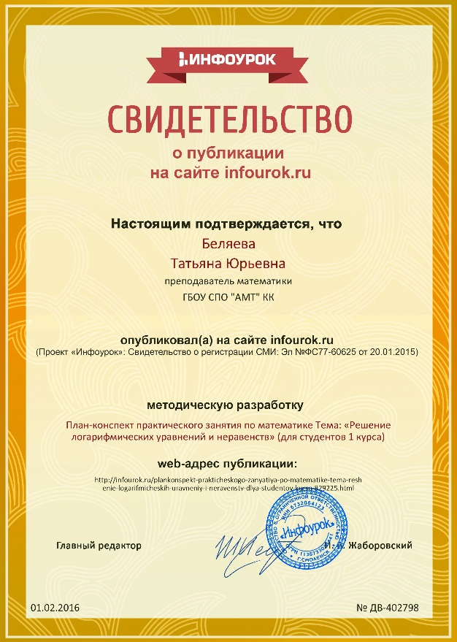
Распространение собственного опыта
Сборник «V Международная педагогическая ассамблея» (НИИ «Педагогики и психологии» ЧГПУ им. И. Я. Яковлева):
Формы активного обучения на уроках математики
Использование модульной педагогической технологии при изучении тригонометрии
Электронный справочник «Информио»:
Применение элементов модульного обучения при изучении тригонометрических уравнений
Сборник методических материалов интернет-конференции по учебной работе (Профобразование.org):
Организация самостоятельной работы студентов техникума (из опыта работы преподавателя математических дисциплин)
СМИ «Интернет-издание Профобразование»:
Слагаемые эффективной управленческой деятельности молодого учителя
Всероссийский методический интернет-портал «Росметод»:
Учебное пособие «Элементы комбинаторики»

Slide 10
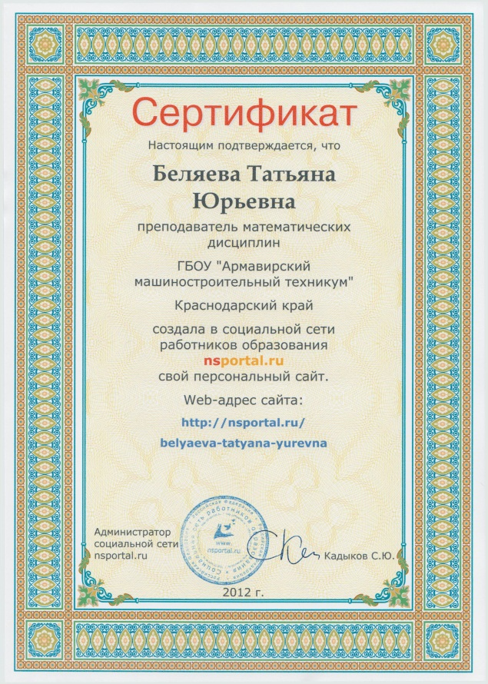
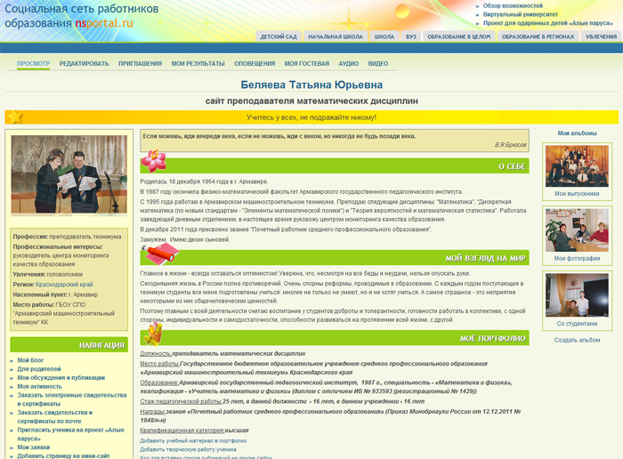
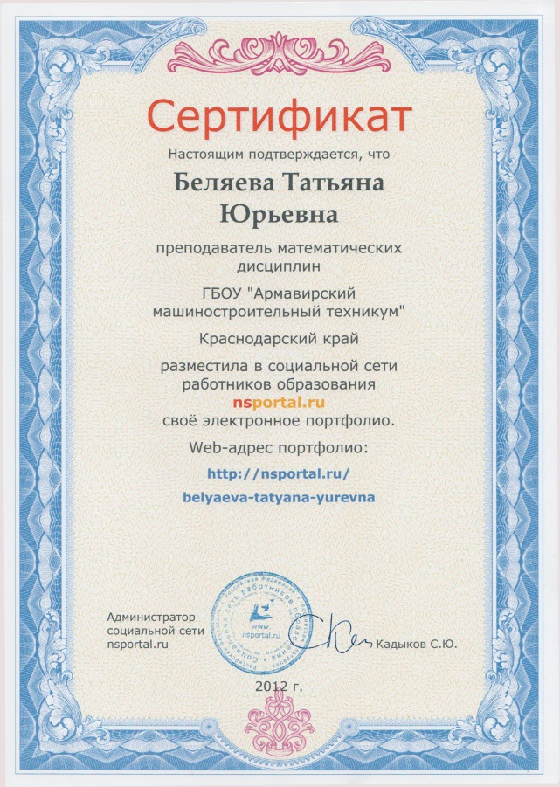
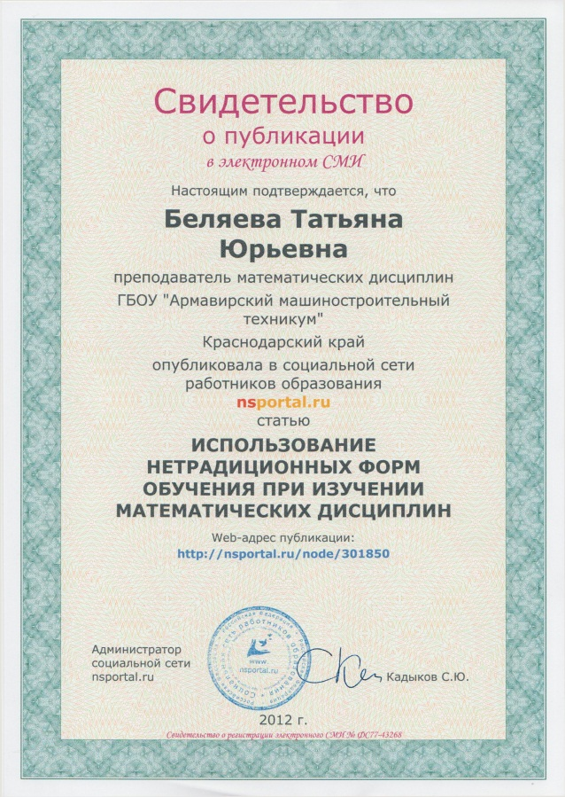
Личный сайт

Slide 11
ПОДГОТОВКА ОБУЧАЮЩИХСЯ К ОЛИМПИАДАМ И КОНКУРСАМ
VIII Международная Олимпиада по основам наук (2011 - 2012 уч. г.)
IX Международная Олимпиада по основам наук (2012 – 2013 уч. г.)
X Международная Олимпиада по основам наук (2013 – 2014 уч. г.)
XI Международная Олимпиада по основам наук (2014 – 2015 уч. г.)
XII Международная Олимпиада по основам наук (2015 – 2016 уч. г.)

Slide 12
ПОДГОТОВКА ОБУЧАЮЩИХСЯ К ОЛИМПИАДАМ И КОНКУРСАМ
I Международный интеллектуальный турнир «Юный испытатель» (2013 – 2014 уч. г.)
I Международный интеллектуальный марафон по математике среди молодежи «На планете знаний» (2014 – 2015 уч. г.)
VII Всероссийская олимпиада школьников «Мозговой штурм» (2014 – 2015 уч. г.)
Международная олимпиада по математике проекта «Инфоурок» (2015 – 2016 уч. г.)
Всероссийская дистанционная олимпиада по математике от проекта mega-talant.com (2015 – 2016 уч. г.)
Международный блиц-турнир «Новый урок» по математике (2015 – 2016 уч. г.)

Slide 13
Результативность профессиональной деятельности

Slide 14
ДИНАМИКА успеваемости первокурсников в первом семестре 2015-2016 учебного года

Slide 15
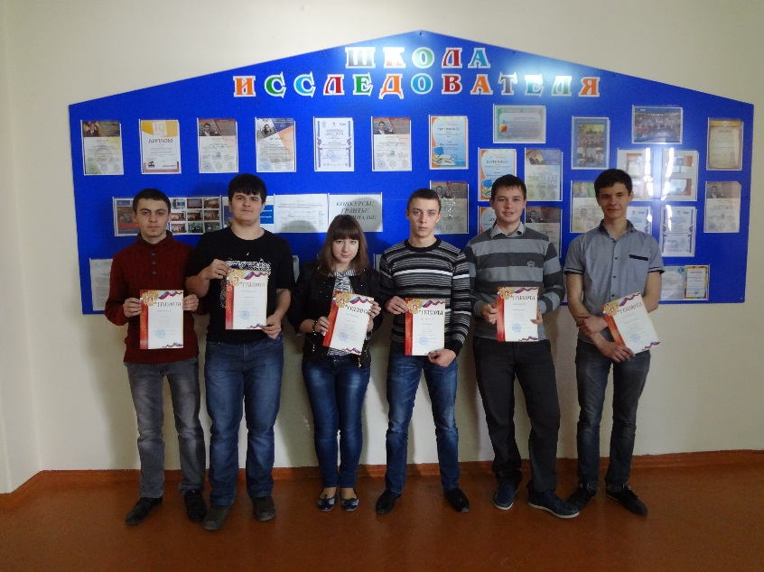
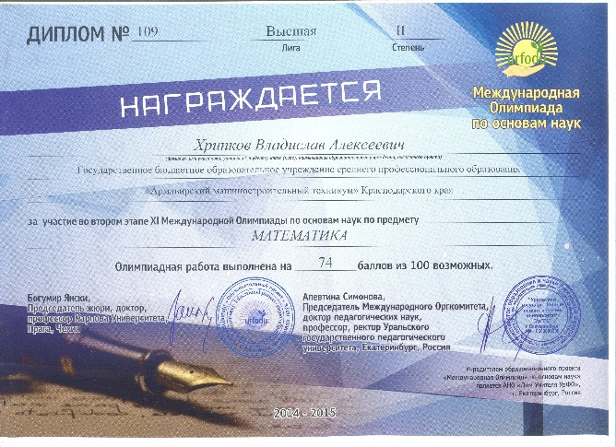
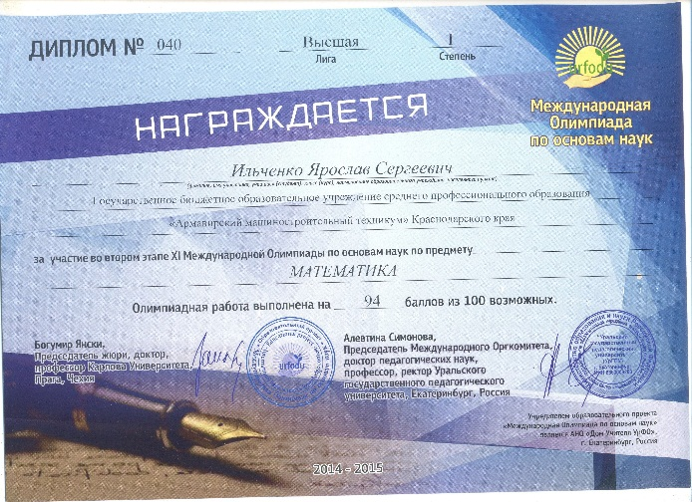
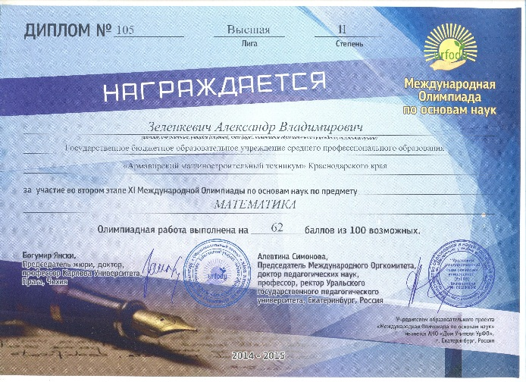
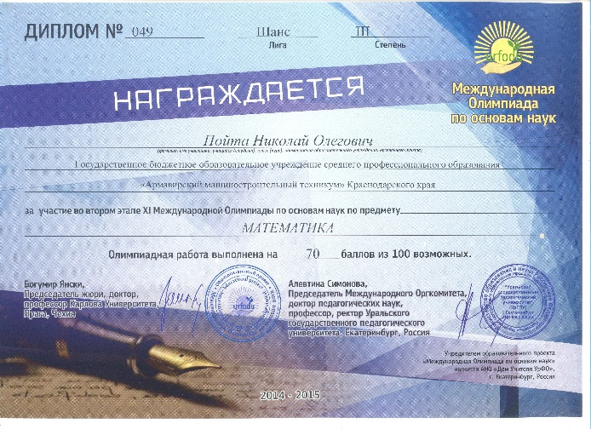
ПРЕДМЕТНЫЕ ДОСТИЖЕНИЯ ОБУЧАЮЩИХСЯ

Slide 16
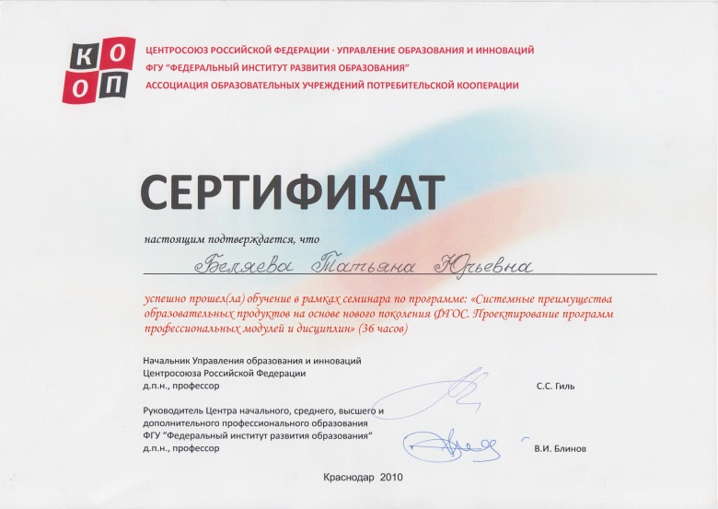
Курсы повышения квалификации
2010 год:
Краснодар, ФГУ «ФИРО»
Тема: «Системные преимущества образовательных продуктов на основе нового поколения ФГОС. Проектирование программ профессиональных модулей и дисциплин»
2014 год:
Таганрог, «Центр научной мысли»
Тема: «Эффективные методы оценки управленческой деятельности современного учителя»
2015 год:
Москва, НОУ ВО «Московский технологический институт»
Тема: «Подготовка учащихся 10-11 классов к ЕГЭ и вузовским олимпиадам по математике»

Slide 17
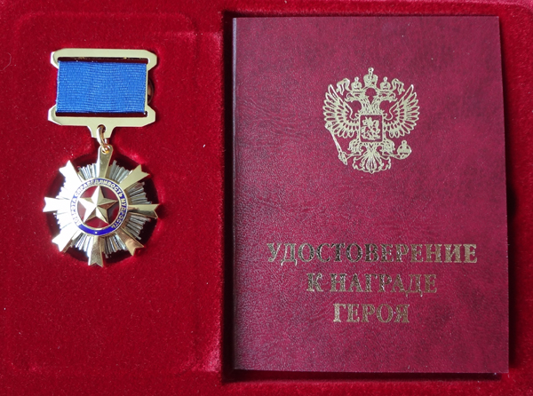
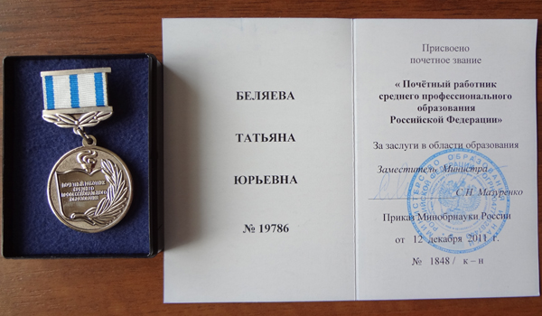
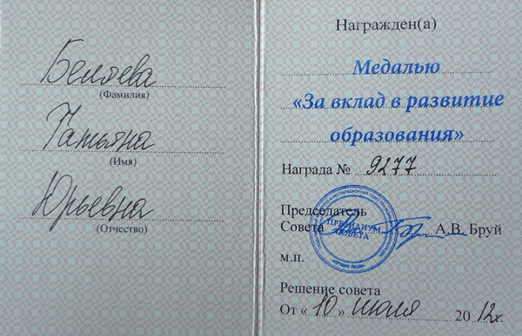
Профессиональные заслуги
Почетная грамота департамента образования и науки Краснодарского края
Именная медаль «За вклад в развитие образования» героя энциклопедии «Одаренные дети – будущее России» в рубрике «Доска почета»
Звание «Почетный работник среднего профессионального образования Российской Федерации»

Slide 18
Почему мне нравится работать преподавателем
люблю учиться, познавать и создавать, быть в постоянном движении
нет места скуке и монотонности
это уникальная возможность быть над временем и над возрастом
имею возможность быть полезной людям
чувствую причастность к будущим успехам своей страны

Slide 19
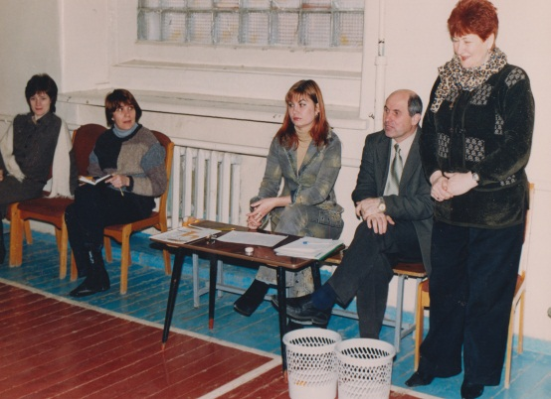
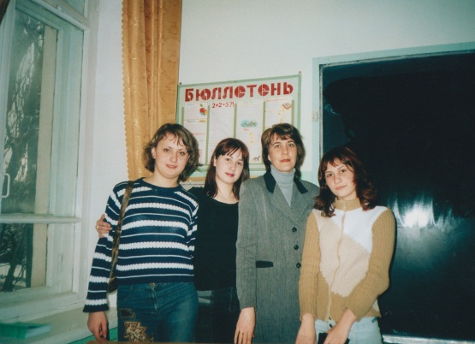
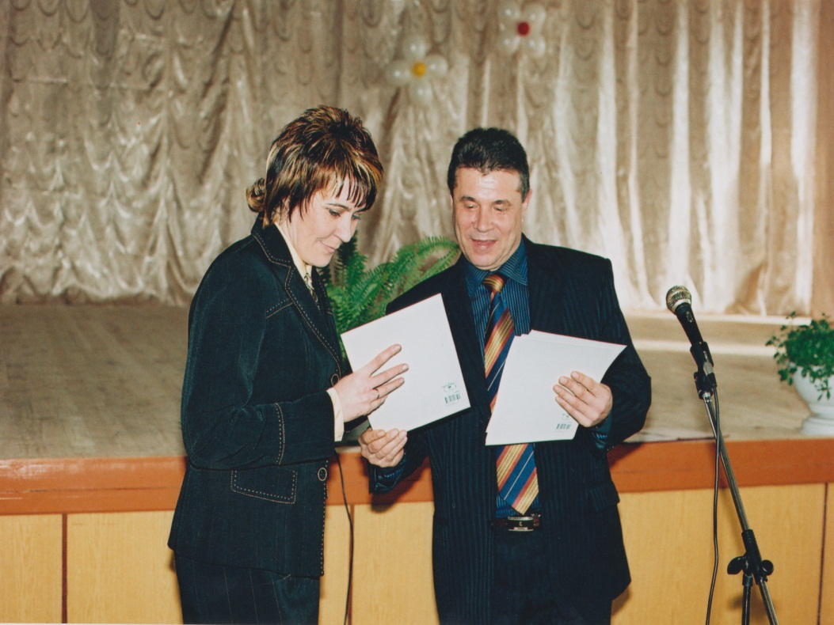
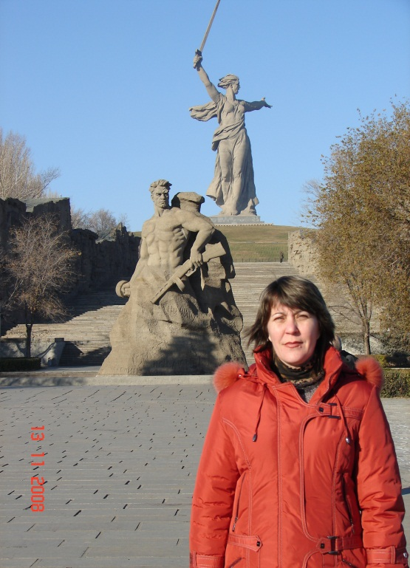
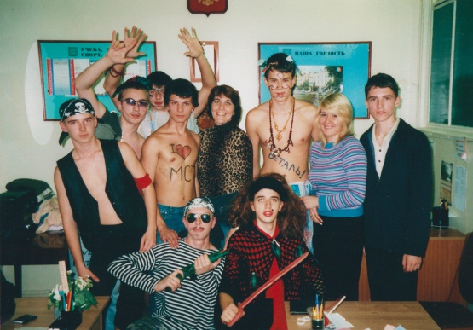
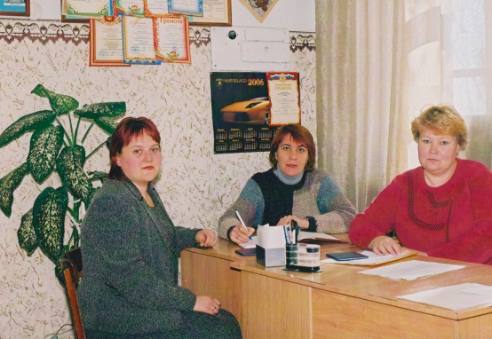
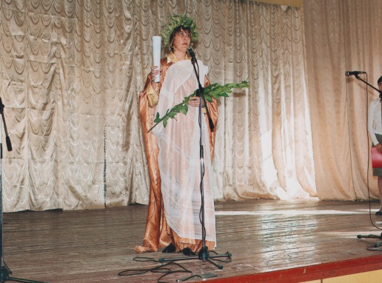
Фотомозаика

Slide 20
Спасибо за внимание!

